Slide 1

CHÀO MỪNG CÁC EM
ĐẾN VỚI BÀI HỌC HÔM NÀY

Slide 2
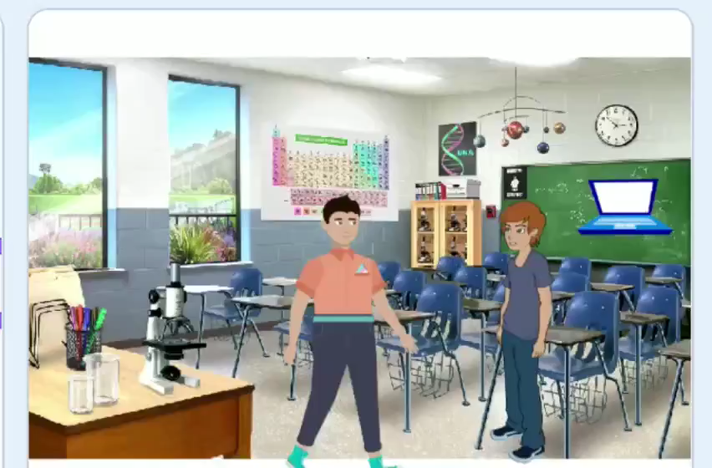
KHỞI ĐỘNG

Slide 3
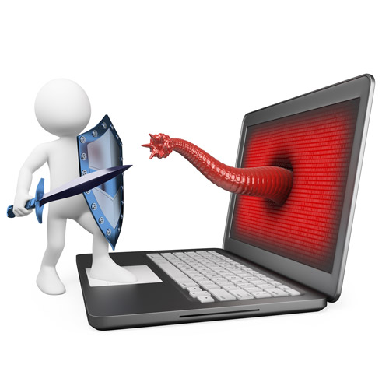

CHỦ ĐỀ D. ĐẠO ĐỨC, PHÁP LUẬT VÀ VĂN HÓA TRONG MÔI TRƯỜNG SỐNG
BÀI 9. AN TOÀN THÔNG TIN TRÊN MÁY TÍNH
PowerPoint Presentation

Slide 4
NỘI DUNG BÀI HỌC
1. Tác hại và nguy cơ khi dùng Internet
2. Một số quy tắc an toàn khi sử dụng Internet
3. An toàn thông tin

Slide 5
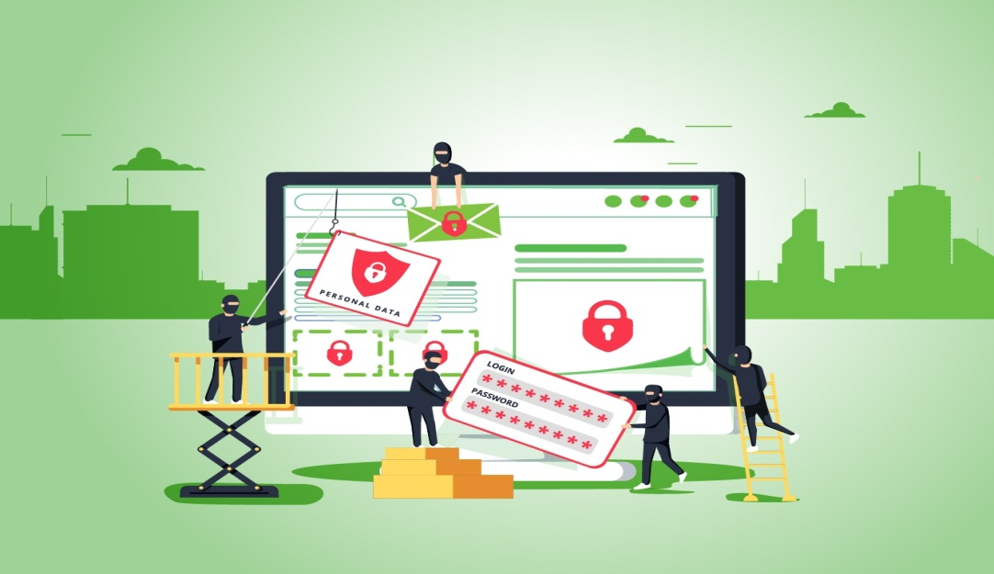
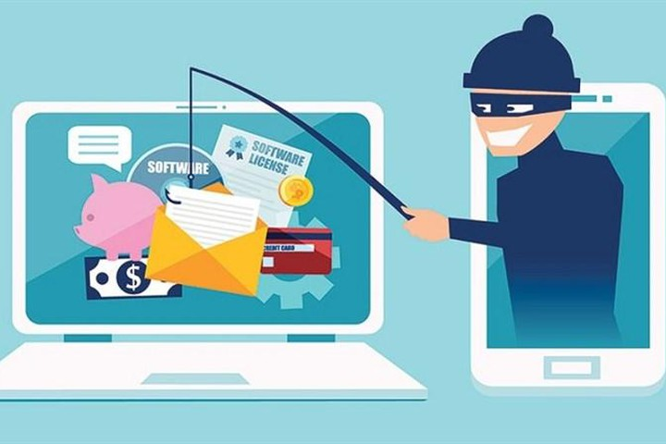


1. Tác hại và nguy cơ khi dùng Internet
1. Bạn Minh đã gặp phải rắc rối gì?
2. Tác hại và nguy cơ khi dùng Internet?
1. Bạn Minh gặp rắc rối gì?
Nguy cơ mất dữ liệu do máy tính bị nhiễm virus.
Thảo luận 2p
5p

Slide 6

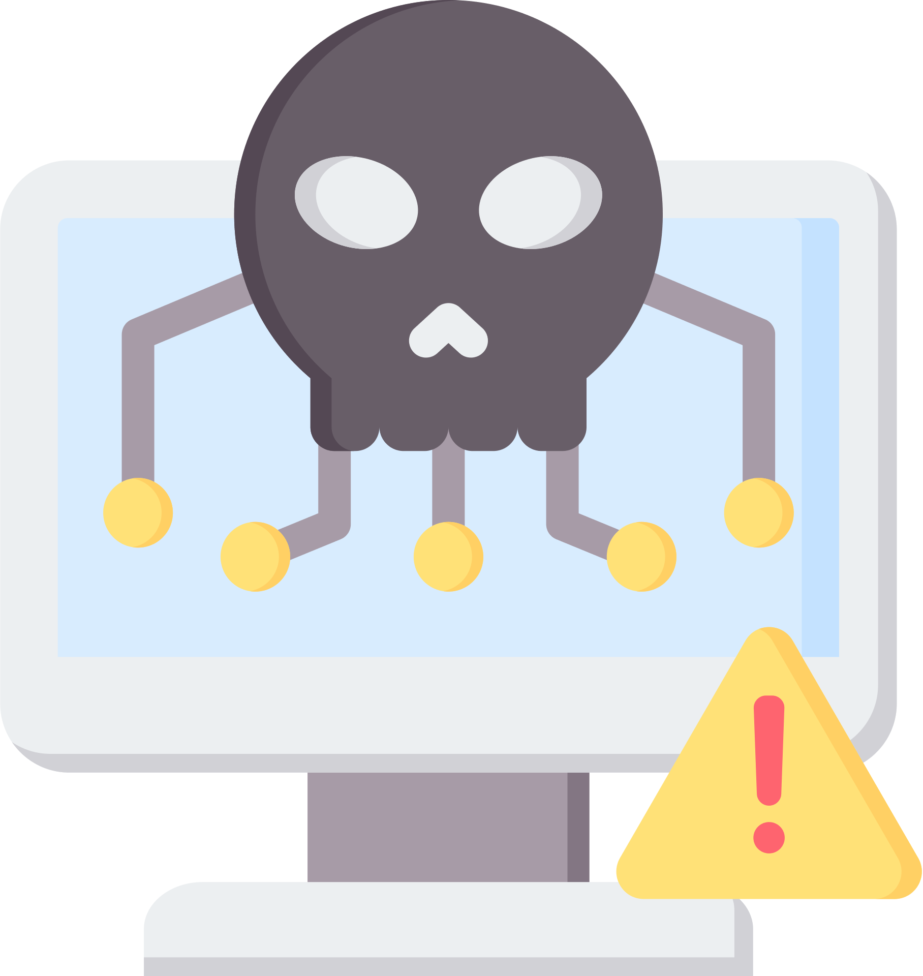
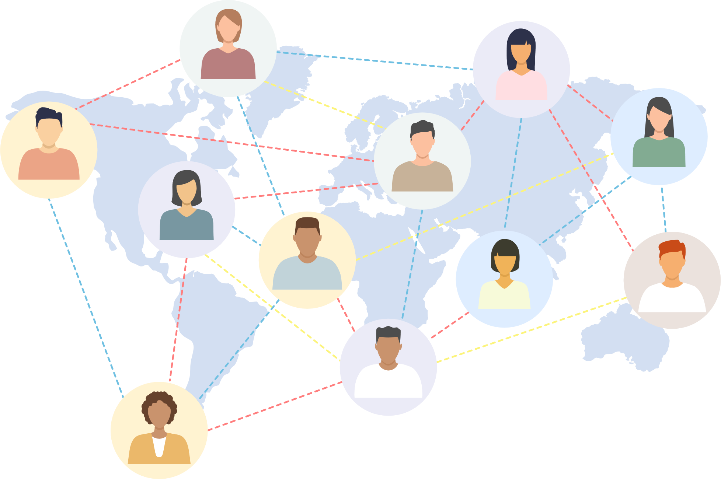
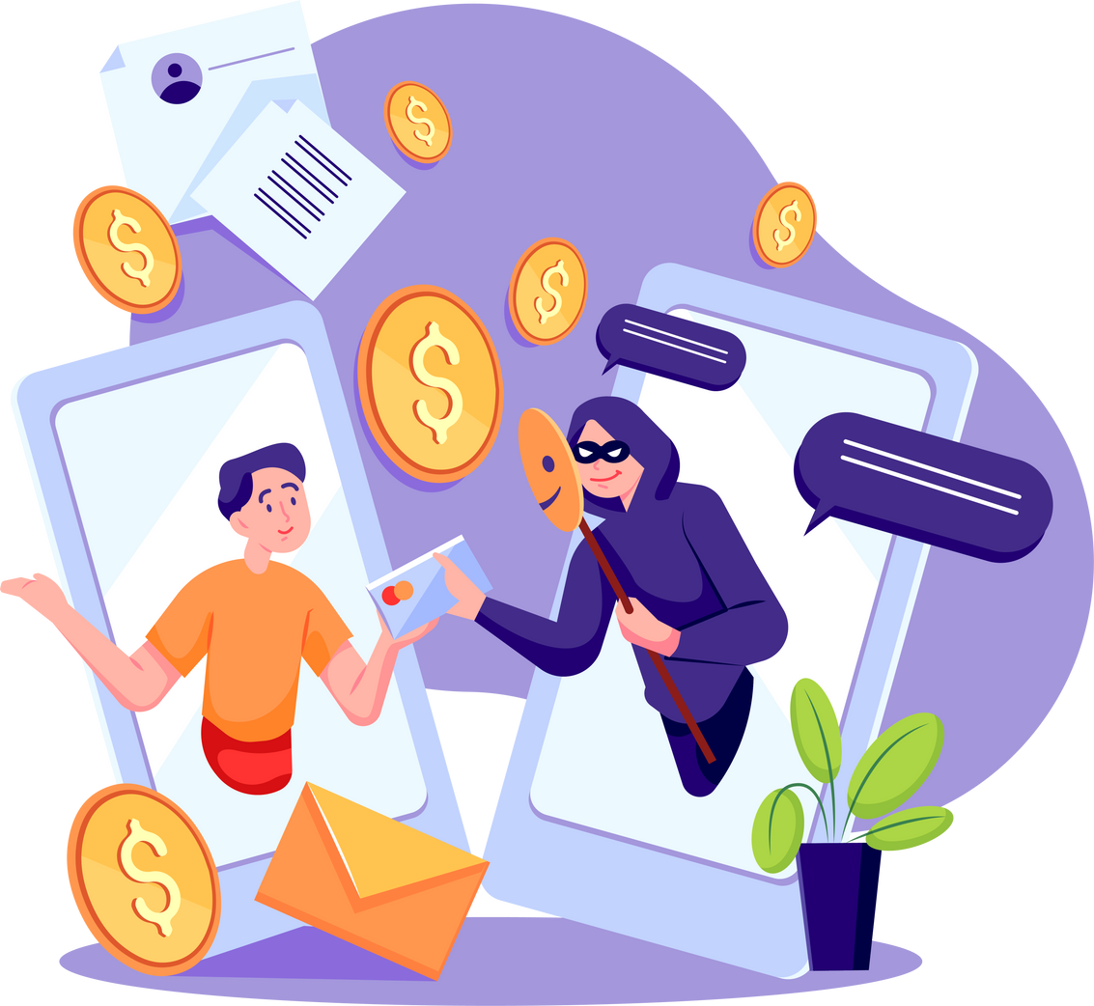
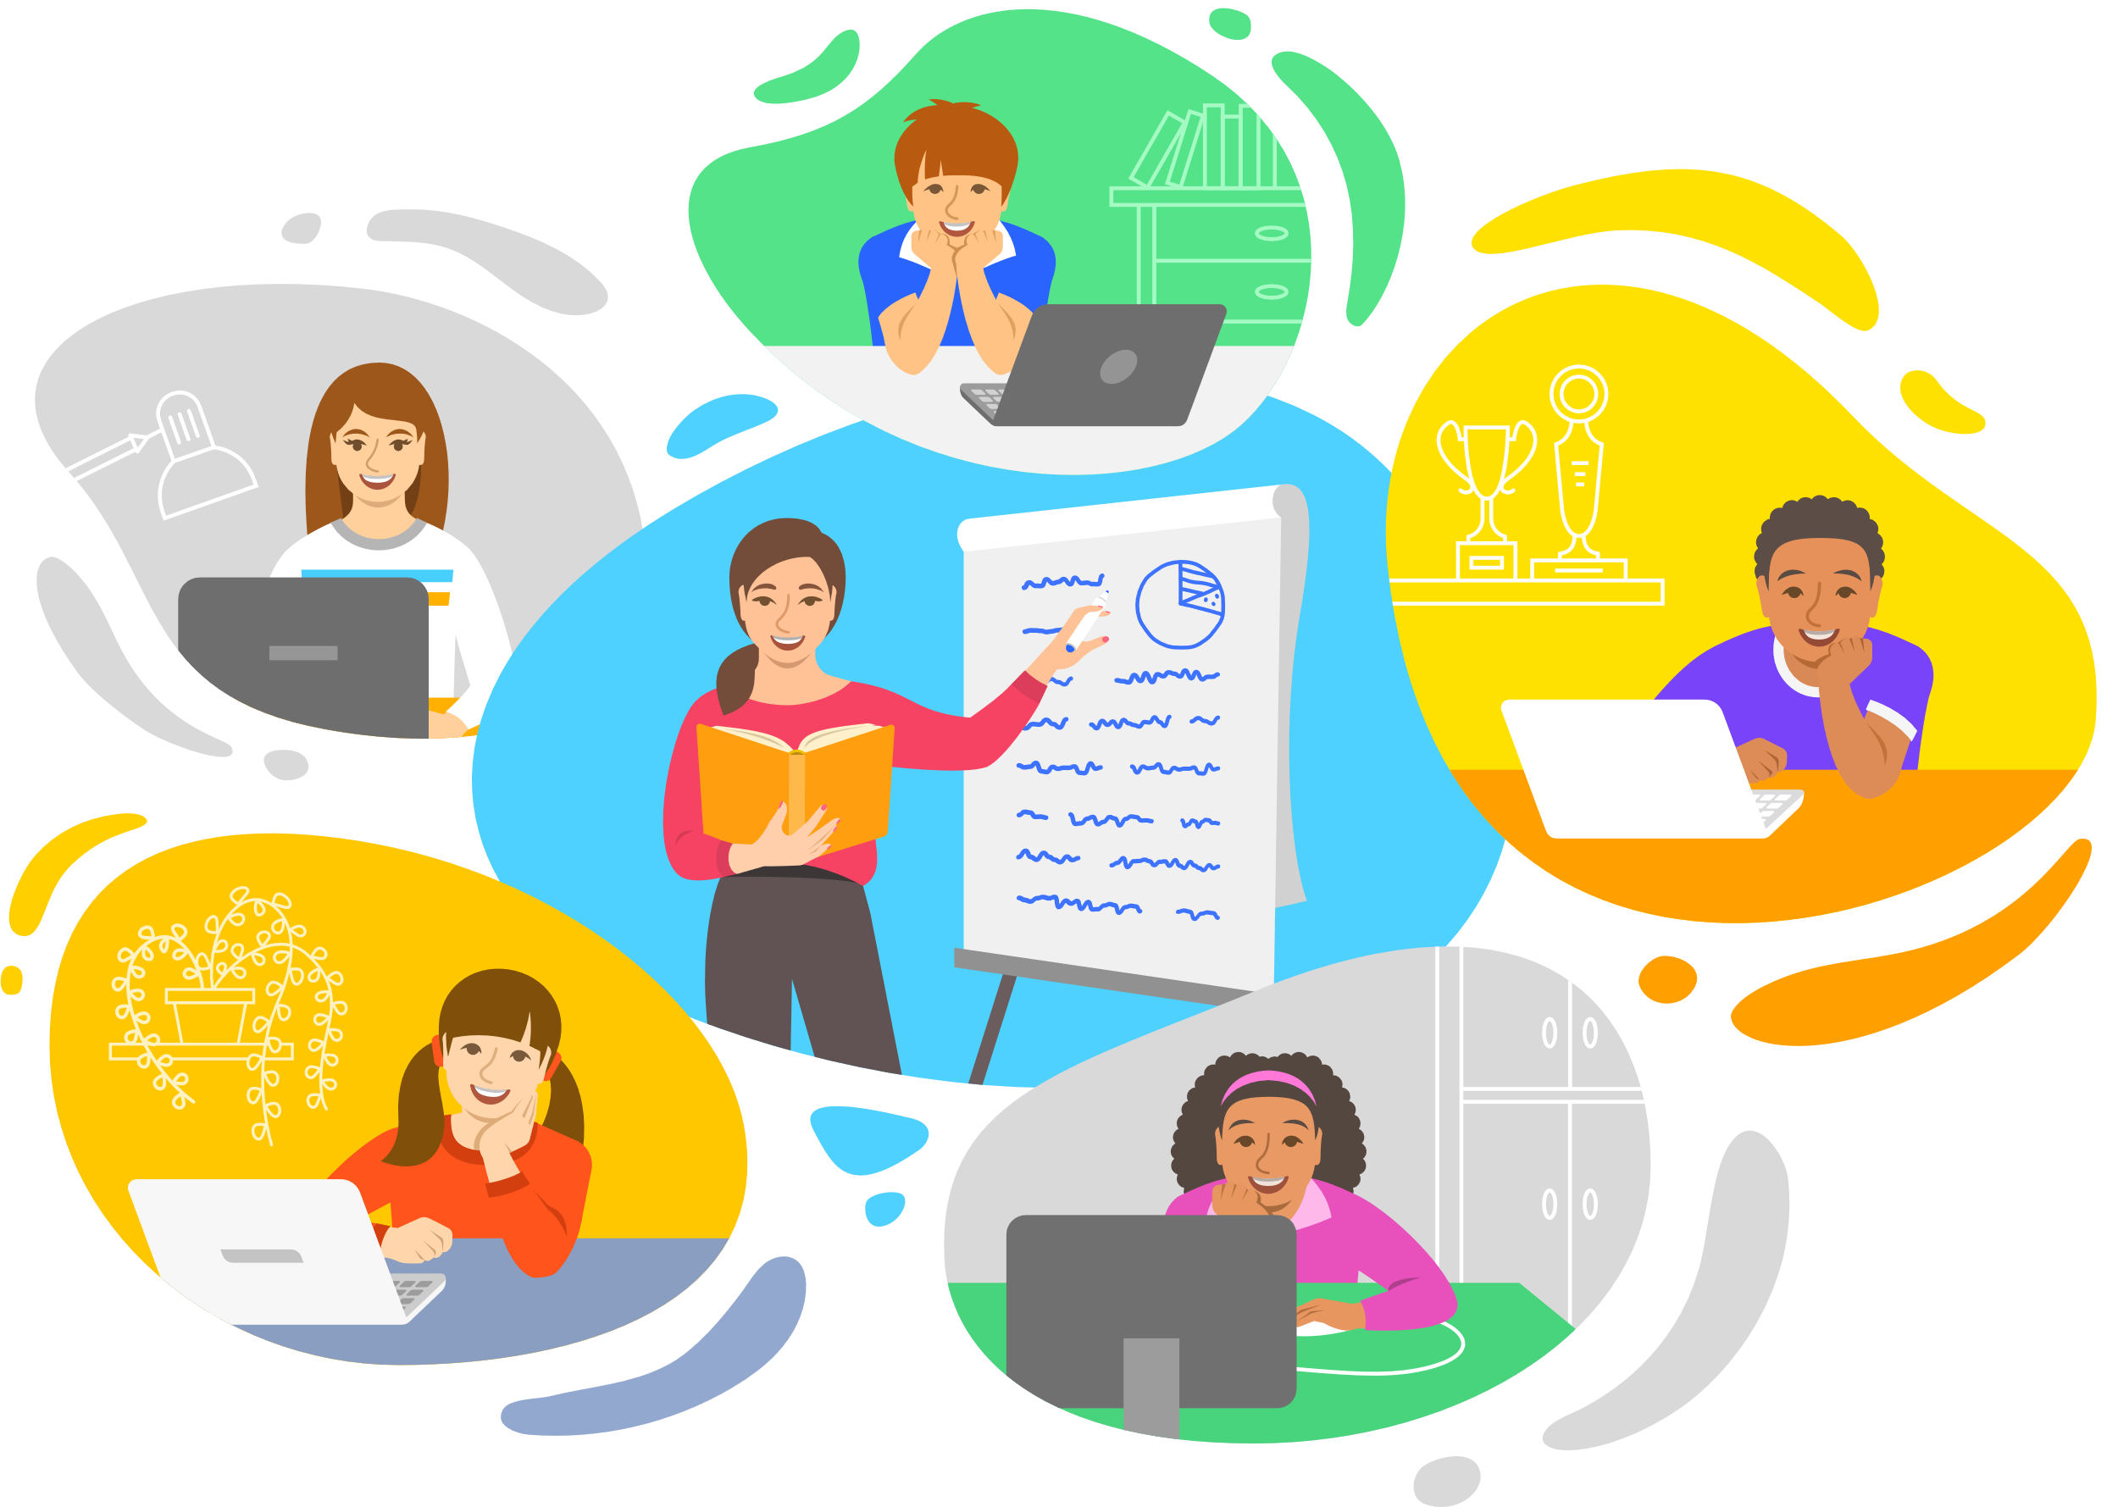
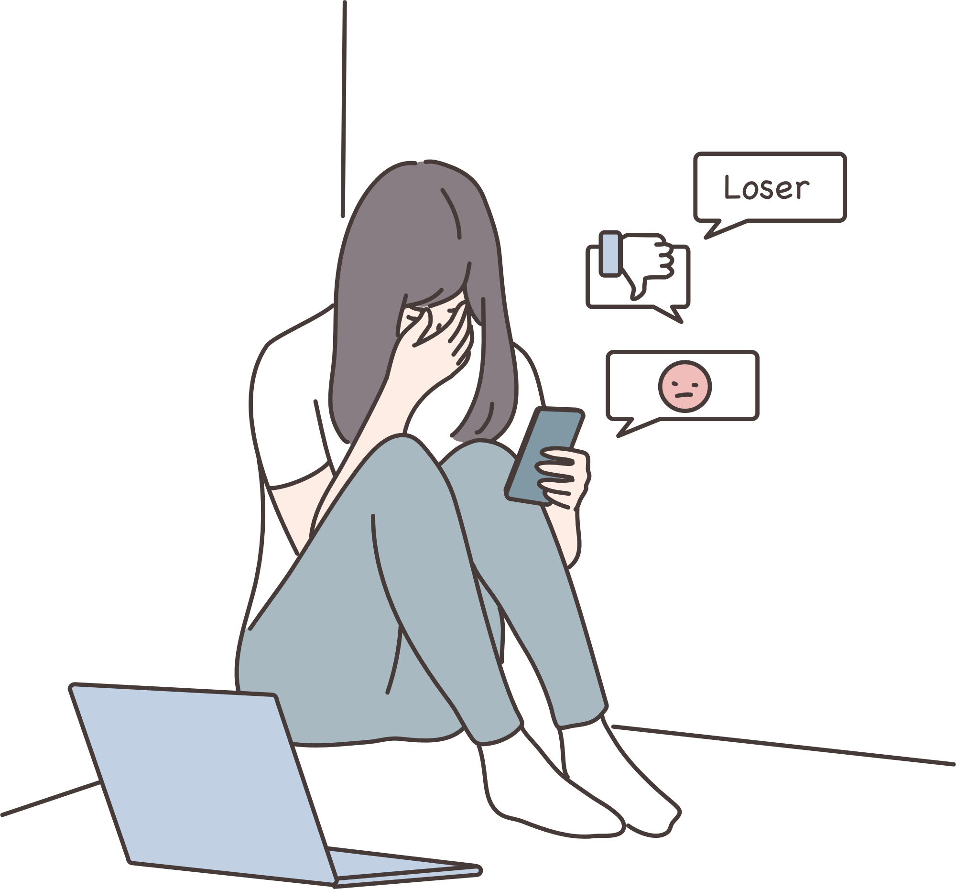
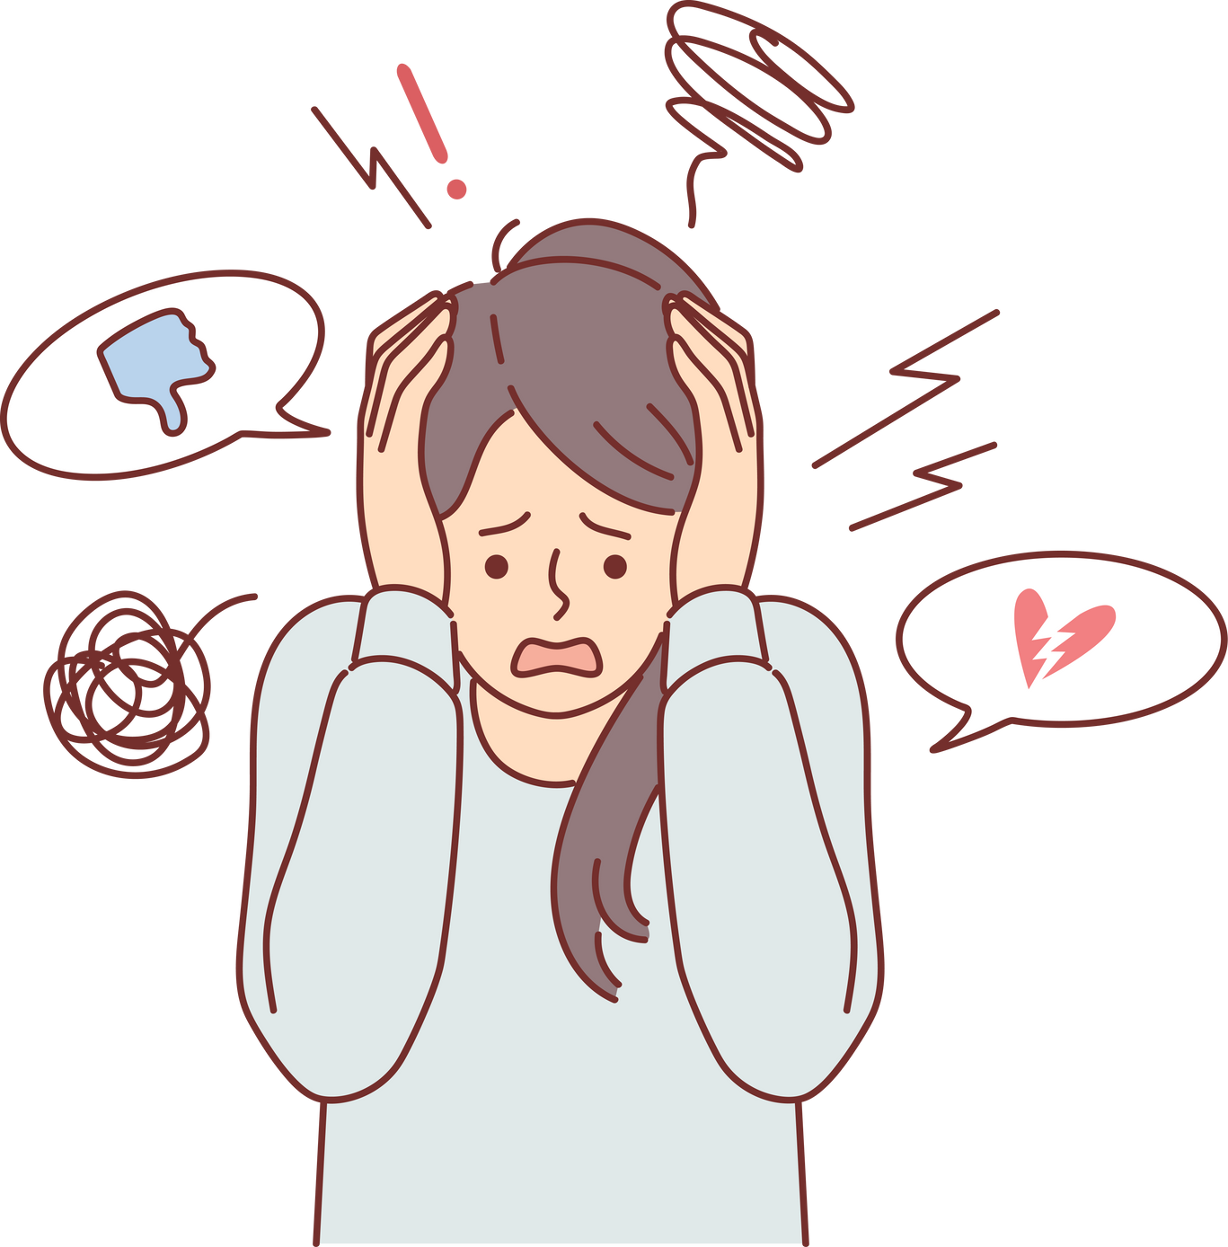

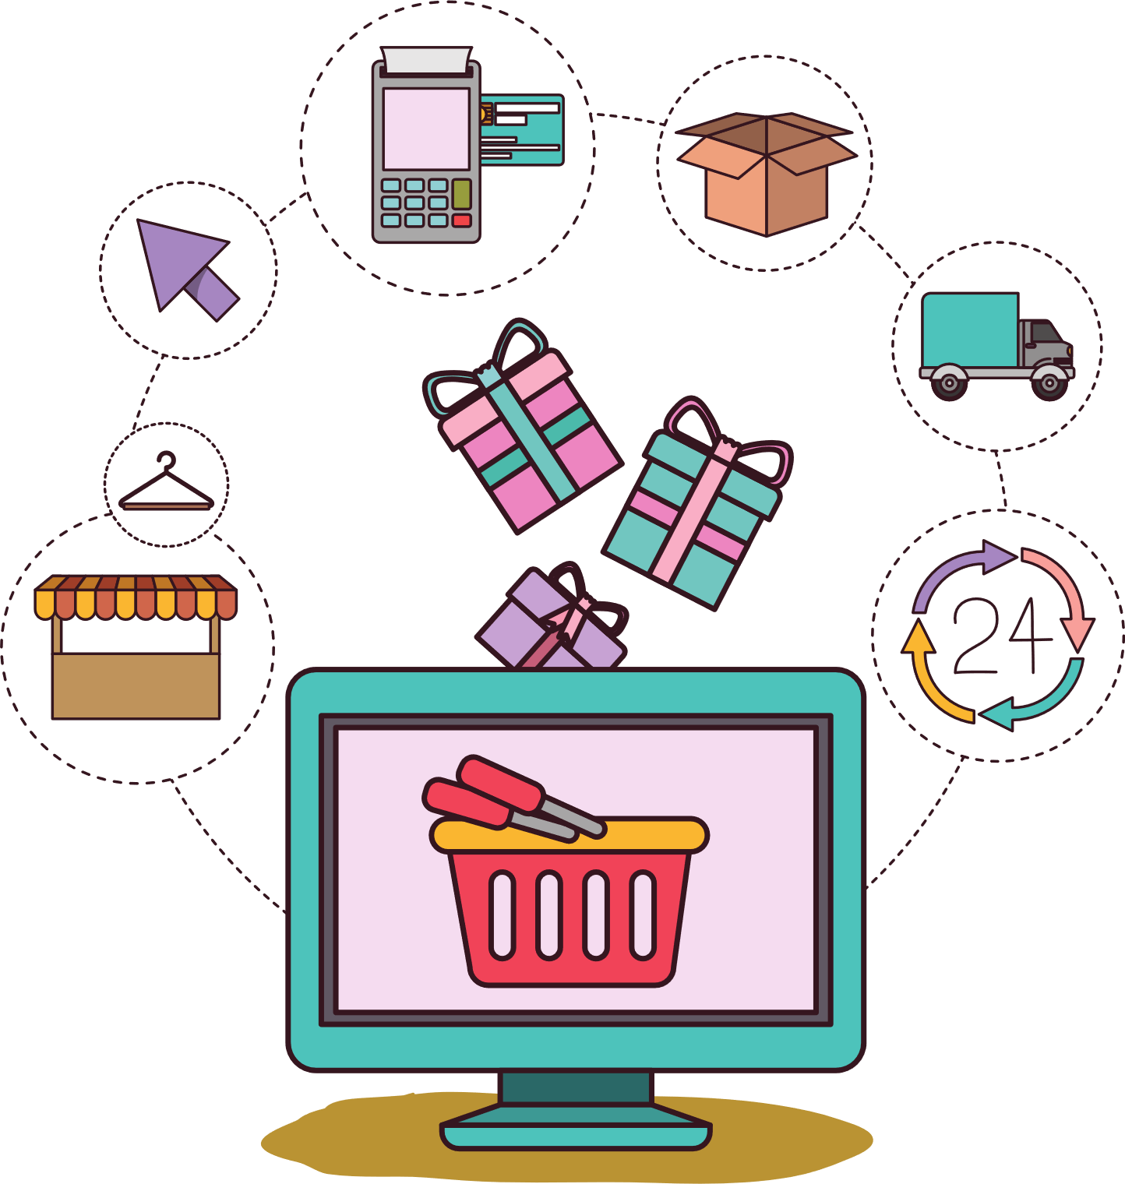
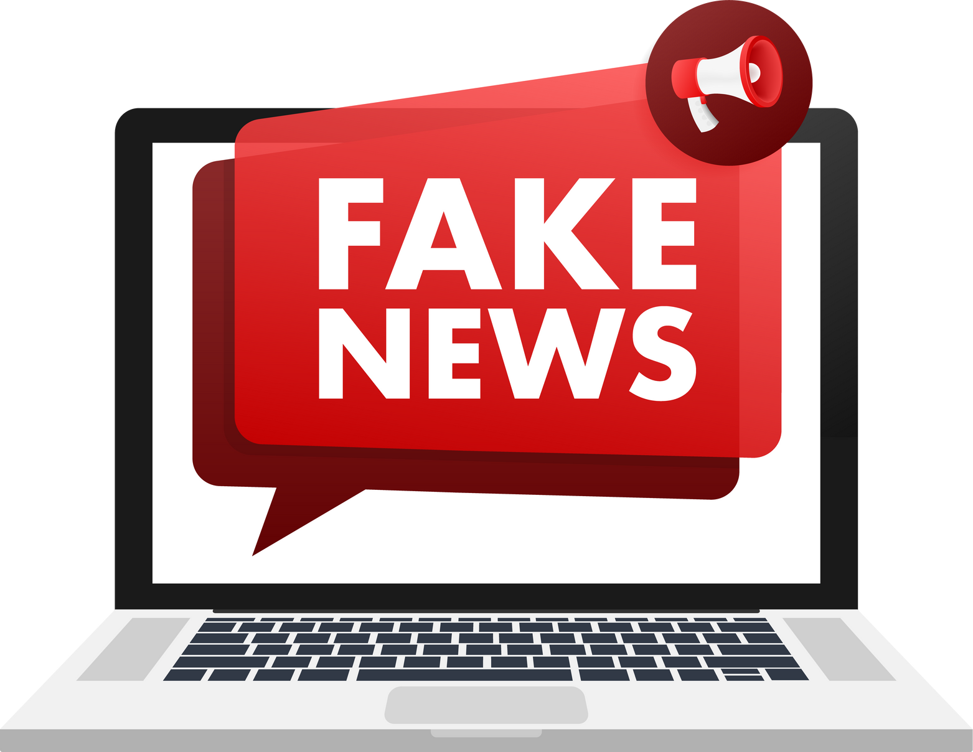
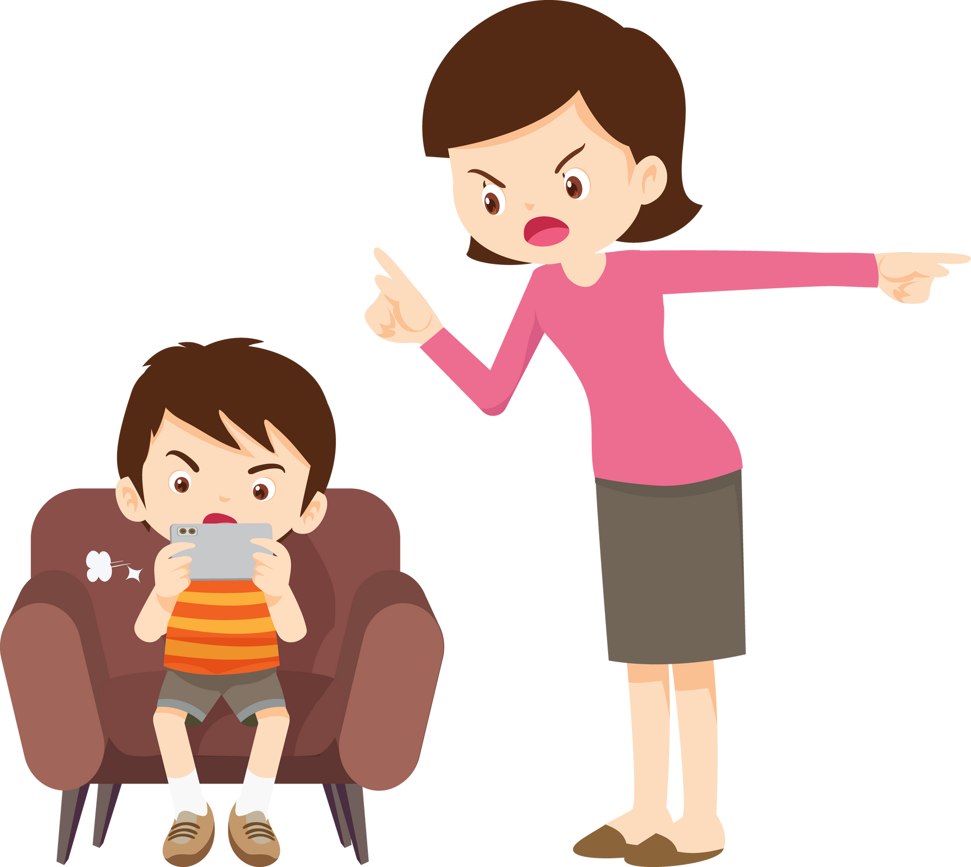
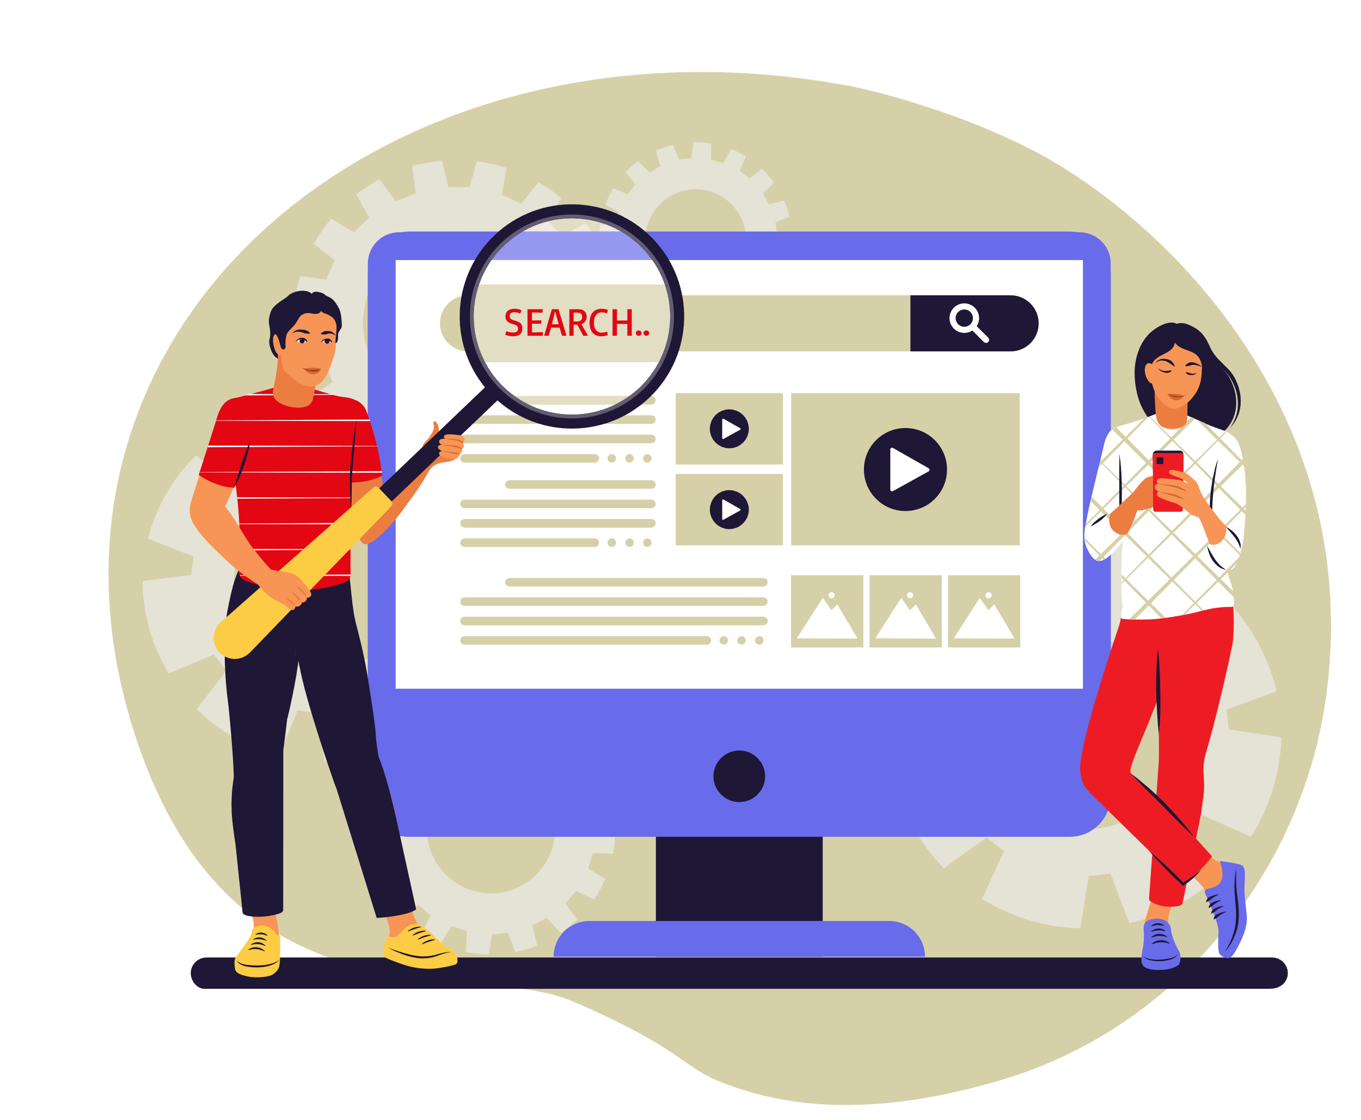
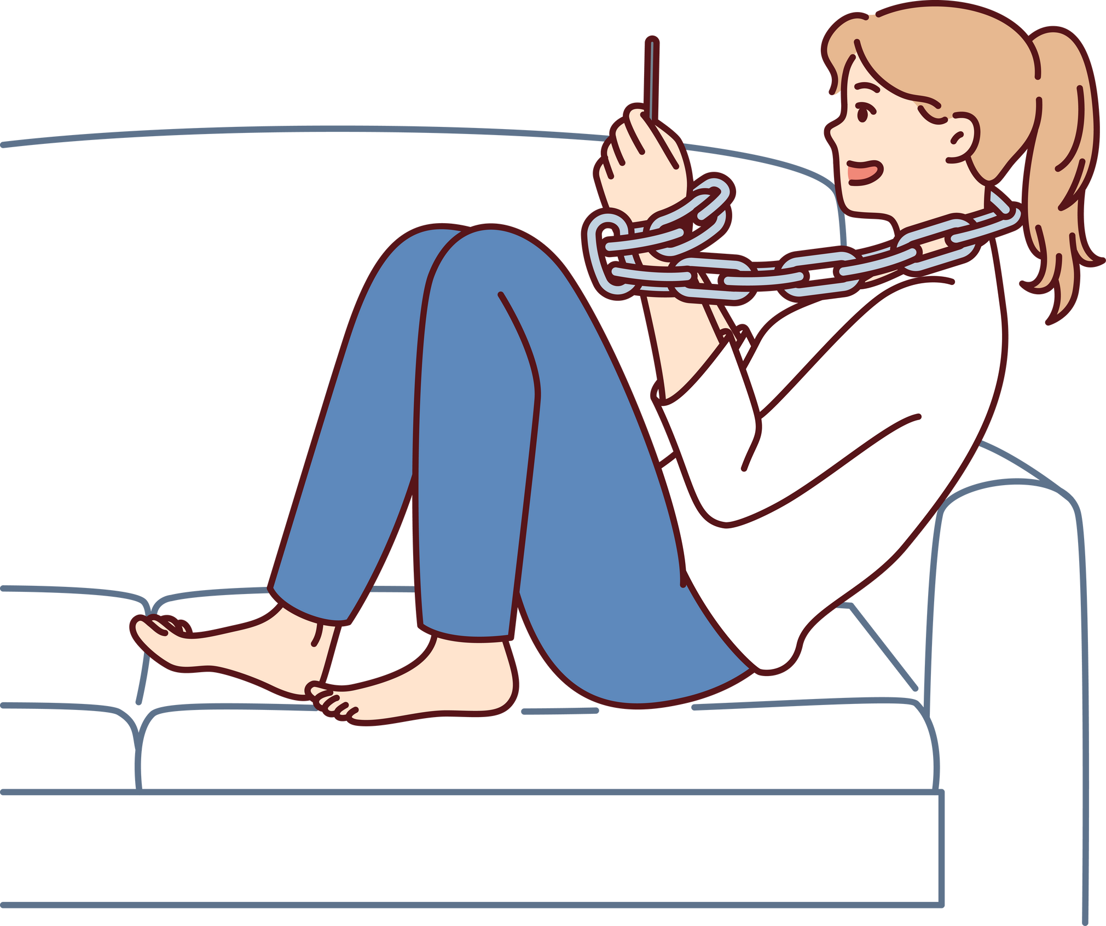
A
B
C
D
E
F
G
H
I
K
Tác hại và nguy cơ khi sử dụng internet

Slide 7
Tác hại và nguy cơ khi sử dụng internet
A
C
D
H
Thông tin bị đánh cắp
Nhiễm virus hay mã độc
Bị lừa đảo, dụ dỗ
Tiếp cận thông tin sai trái
F
I
Bị đe dọa, bắt nạt
Nghiện Internet, nghiện game

Slide 8
1. Tác hại và nguy cơ khi dùng Internet
2. Tác hại và nguy cơ khi dùng Internet:
Thông tin cá nhân bị đánh cắp.
Máy tính bị nhiễm virus hay mã độc.
Bị lừa đảo dụ dỗ, đe doạ, bắt nạt trên mạng
Tiếp nhận thông tin không chính xác.
Nghiện internet, trò chơi trên mạng.

Slide 9
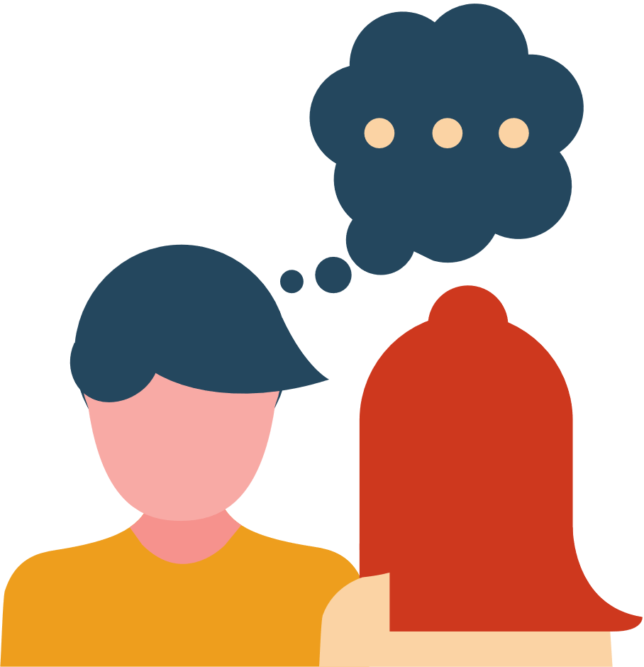

Thảo luận
Câu 1: Em hãy tìm phương án sai: Khi sử dụng internet có thể:
A. Bị lôi kéo vào các hoạt động không lành mạnh.
B. Máy tính bị nhiễm virus hay mã độc
C. Tin tưởng mọi nguồn thông tin trên mạng
D. Bị lừa đảo hoặc lợi dụng

Slide 10
Thảo luận
Câu 2: Việc làm nào được khuyến khích sử dụng các
dịch vụ internet.
A. Mở thư điện tử do người lạ gửi
B. Tải các phần mềm miễn phí không được kiểm duyệt
C. Liên tục vào các trang mạng xã hội để cập nhập thông tin
D. Vào trang web để tìm bài tập về nhà

Slide 11
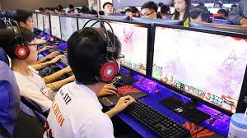
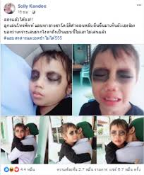
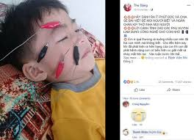
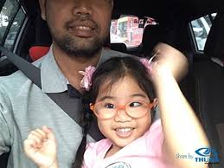

MỘT SỐ TÁC HẠI VÀ NGUY CƠ KHI SỬ DỤNG INTERNET
Câu 1: Em đã từng sử dụng Internet chưa? Em đã bao giờ gặp phải một trong những nguy cơ trên chưa? Nếu gặp phải, em sẽ làm gì?
Câu 2: Em cần phải làm gì để phòng tránh nguy cơ và tác hại có thể gặp phải khi sử dụng Internet?

Slide 12
MỘT SỐ QUY TẮC AN TOÀN KHI SỬ DỤNG INTERNET
GIỮ
AN TOÀN
Bảo mật thông tin cá nhân và gia đình, không tiết lộ thông tin cá nhân trên mạng xã hội và cho người lạ
KHÔNG GẶP GỠ
Không được một mình gặp gỡ người mà bạn vừa quen biết qua mạng vì có thể bị nguy hiểm nếu gặp phải kẻ xấu. Đi cùng người lớn trong gia đình bạn nếu muốn gặp
ĐỪNG CHẤP NHẬN
Chỉ mở thư điện tử và tin nhắn người mà bạn biết. Từ chối các lời mời vào hội nhóm trên mạng mà mình không biết. Cảnh giác với vi rút và tin nhắn rác
KIỂM TRA ĐỘ TIN CẬY
Chỉ nên tìm kiếm thông tin từ các nguồn có sự kiểm duyệt hoặc các tổ chức, công ti có nguồn gốc và uy tín. Kiểm tra độ tin cậy của thông tin qua sự trợ giúp của người lớn trong gia đình hoặc thầy cô giáo
HÃY
NÓI RA
Khi gặp phải tình huống bị bắt nạt, đe doạ, lừa đảo hoặc dụ dỗ trên mạng, hãy chia sẻ với người tin cậy như thầy cô giáo, người lớn trong gia đình.

Slide 13


Slide 14
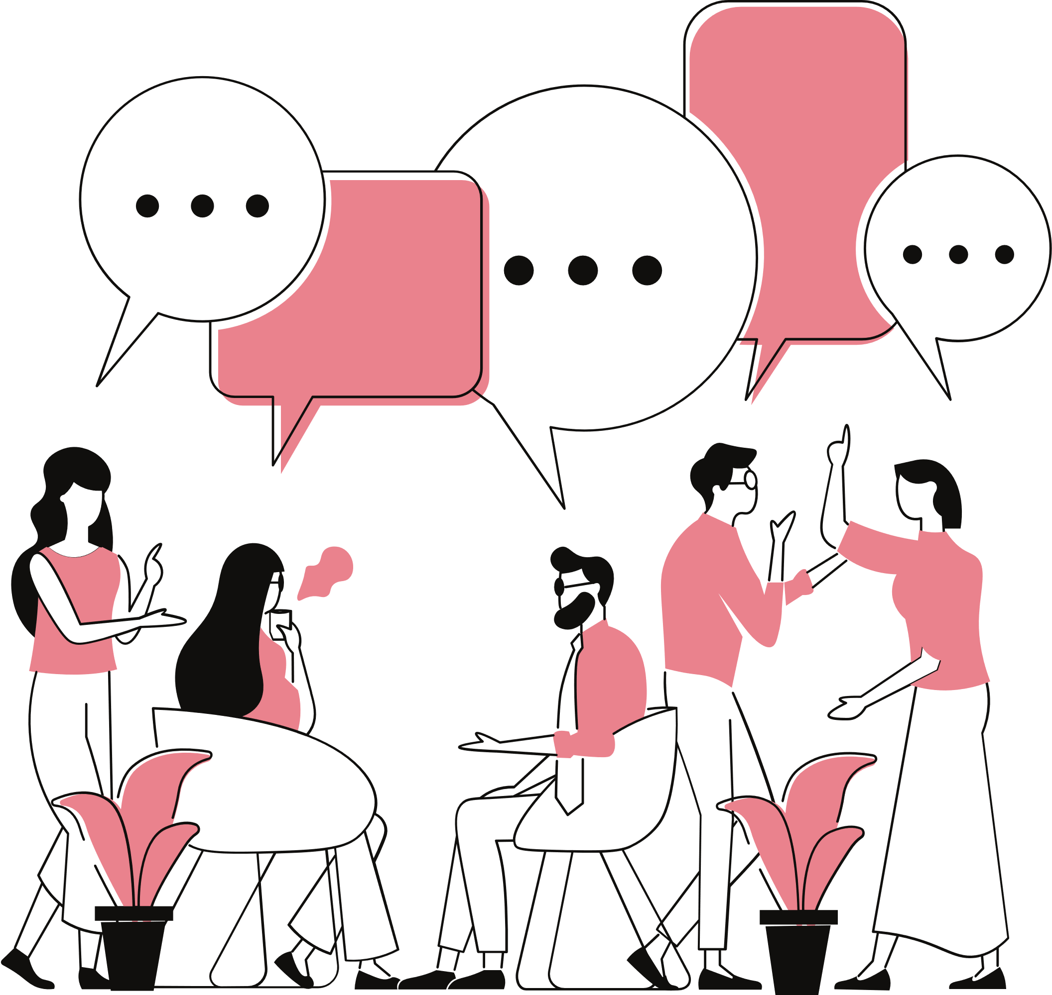
KẾT LUẬN
Thông tin phải giữ AN TOÀN .
Chớ nên GẶP GỠ bạn vừa mới quen.
Không CHẤP NHẬN, chớ có quên.
Tăng độ TIN CẬY, điều nên giữ gìn.
NÓI RA với người bạn tin.
Năm QUY TẮC đó nên in vào long. nên in trong lòng.

Slide 15

THẢO LUẬN
1. Em có thể đưa ra một số giải pháp để giữ bí mật thông tin cá nhân không?
2. Trong 5 quy tắc trên, em thấy quy tắc nào quan trọng nhất? Tại sao?
1
2
Đặt mật khẩu
cho máy tính
Không chia sẻ thông tin của cá nhân hoặc người thân lên mạng hoặc cho người khác

Slide 16
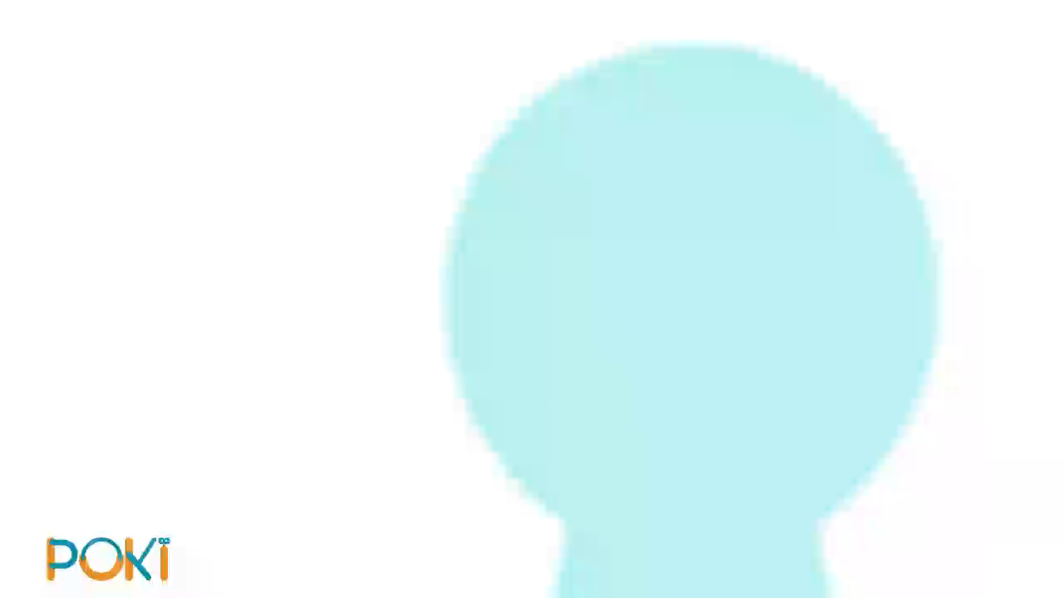

Slide 17
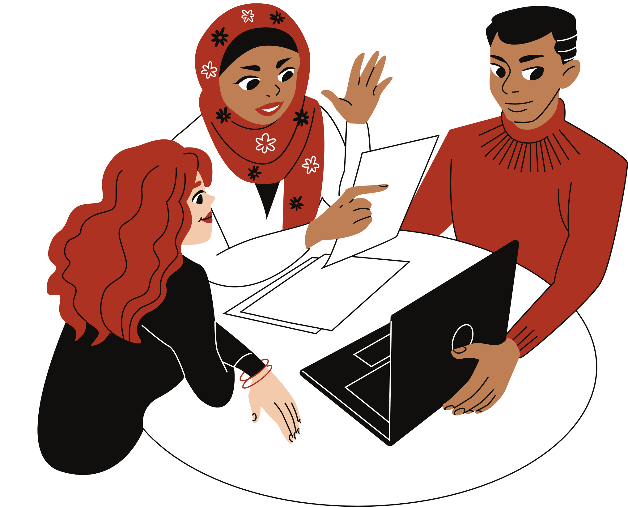
3. An toàn thông tin
PHIẾU BÀI TẬP
Câu 1: Sau giờ thực hành ở phòng máy, bạn Minh quên đăng xuất tài khoản thư điện tử của mình và một ai đó đã dùng thư điện tử của Minh để gửi nội dung không hay cho những người khác. Theo em, điều gì có thể xảy ra với Minh?
Câu 2: Nếu thấy đường liên kết hoặc thư điện tử có chủ đề gây tò mò được gửi từ một người không quen biết thì em nên làm gì?
Câu 3: Em hãy nêu một vài cách để bảo vệ thư điện tử?
2. Bạn không nên mở liên kết hoặc thư điện tử đó. Trao đổi với bố mẹ hoặc thầy cô sự việc đó và xin lời khuyên.
3. Để bảo vệ tài khoản thư điện tử, ta cần: Đặt mật khẩu mạnh, bảo vệ mật khẩu, đăng xuất khi dùng xong, cài đặt phần mềm diệt virus,...
1. Điều có thể xảy ra: Một số người nhận thư có thể tỏ thái độ khó chịu với Minh, nghĩ là Minh không tốt; có bạn phê phán Minh; có bạn hỏi lại Minh thực hư sự việc;...

Slide 18
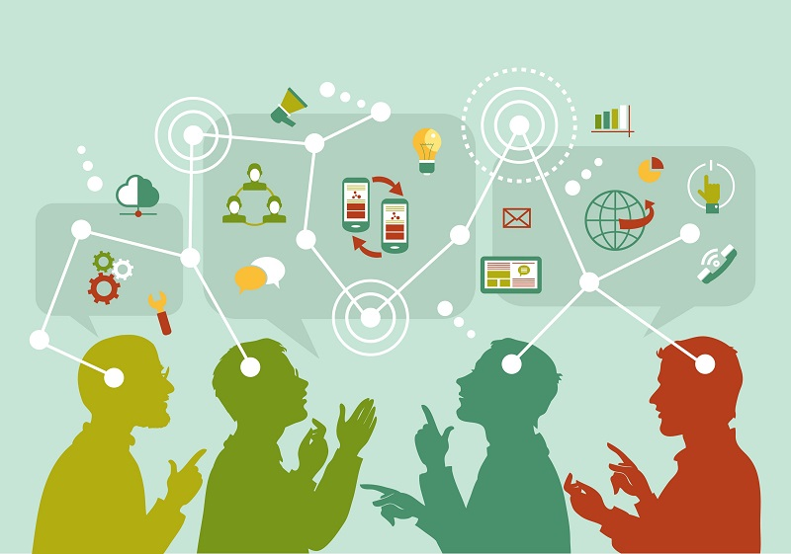
THẢO LUẬN
Em không cho người quen trên mạng số điện thoại và địa chỉ của em. Không hẹn gặp người nói chuyện với người đó vì có thể gặp điều không hay.
Một bạn quen trên mạng xin số điện thoại và địa chỉ của em để gặp nhau nói chuyện? Em có nên cho không? Tại sao?

Slide 19
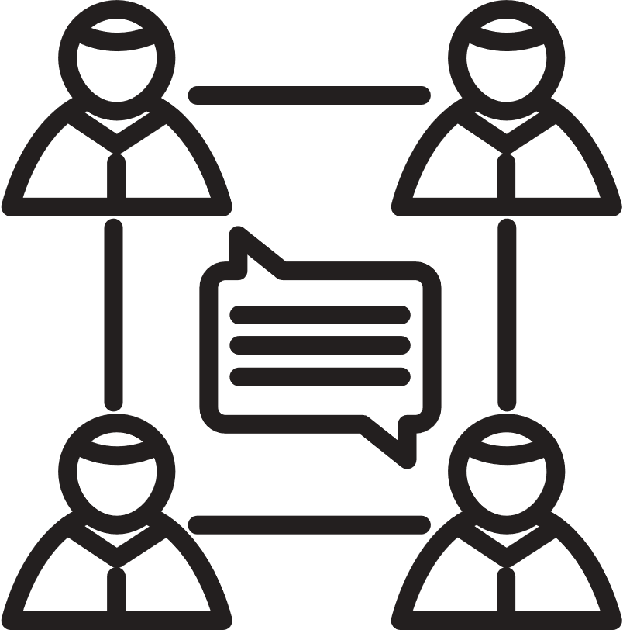
Em được một bạn gửi qua mạng cho một số thông tin không tốt về một số bạn khách cùng lớp. Em có nên đăng lên mạng để mọi người cùng biết không?
Không đăng tin không
tốt về bạn cùng lớp
trên mạng.
Tìm hiểu để biết thông
tin đó đúng hay sai và
có thể làm gì để giúp
đỡ bạn.

Slide 20
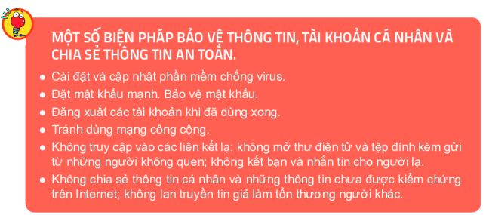


Slide 22
LUYỆN TẬP

Slide 23
Câu 1: Em nên làm gì với các mật khẩu dùng trên mạng của mình?
Sử dụng cùng một
mật khẩu cho mọi thứ
B
Cho bạn bè biết mật khẩu
để nếu quên còn hỏi bạn
Thay đổi mật khẩu thường
xuyên và không cho ai biết.
A
C
D
Đặt mật khẩu dễ đoán
cho khỏi quên.

Slide 24
Câu 2: Nếu bạn thân của em muốn mượn tên đăng nhập và mật khẩu tài khoản trên mạng của em để sử dụng trong một thời gian, em sẽ làm gì?
A
Cho mượn ngay không cần điều kiện gì.
Cho mượn nhưng yêu cầu bạn phải hứa là không được dùng để làm việc gì không đúng.
B
C
Cho mượn một ngày thôi rồi lấy lại, chắc không có vấn đề gì.
D
Không cho mượn, bảo bạn tự tạo một tài khoản riêng, nếu cần em có thể hướng dẫn

Slide 25
Câu 3: Em nhận được tin nhắn và lời mời kết bạn trên Facebook từ một người mà em không biết. Em sẽ làm gì?
Chấp nhận yêu cầu kết bạn và trả lời tin nhắn ngay.
Nhắn tin hỏi người đó là ai, để xem mình có quen không, nếu quen mới kết bạn.
A
B
Vào Facebook họ đọc thông tin xem có phải người quen không, nếu không phải thì thôi.
C
D
Không chấp nhận kết bạn và không trả lời tin nhắn

Slide 26
Câu 4: Em nên sử dụng webcam khi nào?
A
B
C
D
Không bao
giờ sử dụng
webcam.
Khi nói chuyện
với những
người em chỉ
biết qua mạng
Khi nói chuyện
với bất kì ai
Khi nói chuyện
với những
người em biết

Slide 27
Câu 5: Lời khuyên nào sai khi em muốn bảo vệ máy tính của mình?
A
Đừng bao giờ thư điện tử và tệp đính kèm từ những người không quen.
B
Luôn đăng xuất khi sử dụng xong máy tính, thư điện tử.
C
Chẳng cần làm gì vì máy tính đã được cài đặt sẵn các thiết bị bảo vệ từ nhà sản xuất.
Nên cài đặt phần mềm bảo vệ máy tính khỏi virus và thường xuyên cập nhập phần mềm bảo vệ.
D

Slide 28

VẬN DỤNG
Em hãy đưa ra một số cách nhận diện những trò lừa đảo trên Internet?
Những trò lừa đảo trên mạng thường là những lời quảng cáo đánh vào lòng tham vật chất, những lời dụ dỗ, rủ rê làm những việc liên quan đến các vấn đề nhạy cảm, những tin nhắn tự giới thiệu là người quen của cha mẹ để bảo em làm điều gì đó mà không cho bố mẹ biết, tin nhắn của người lạ hay đại diện cho một tổ chức nào đó liên quan đến tiền bạc, những lời giới thiệu gây sự tò mò, hiếu kì,...

Slide 29
HƯỚNG DẪN VỀ NHÀ
Học bài, xem nội dung đã học.
Trả lời câu hỏi SGK, SBT
Xem trước nội dung bài 10

Slide 30
CẢM ƠN CÁC EM
ĐÃ LẮNG NGHE BÀI GIẢNG

